Slide 1


Slide 2
1
Số
?
a)
x | 2 | 2 | 2 | 5 | 5 | 5
 | 3 | 7 | 9 | 2 | 4 | 8
 | 6 | ? | ? | ? | ? | ?
14
18
10
20
40
b)
: | 6 | 10 | 16 | 20 | 35 | 40
 | 2 | 2 | 2 | 5 | 5 | 5
 | 3 | ? | ? | ? | ? | ?
5
8
4
7
8

Slide 3
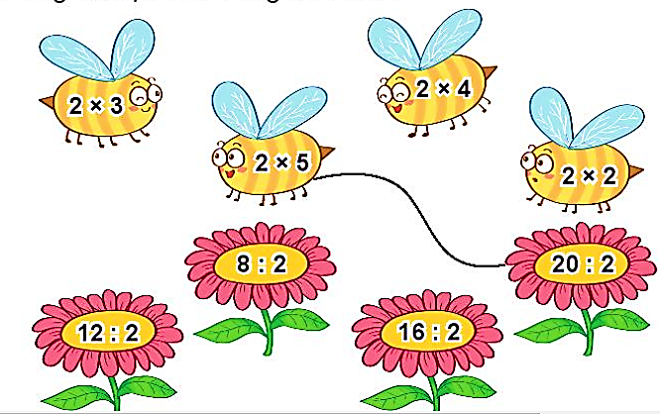
2
Mỗi con ong sẽ đậu vào bông hoa nào?

Slide 4
3
Số
?
?
– 9
?
a)
x 6
30
5
21
b)
?
+ 15
14
: 2
?
7
22

Slide 5
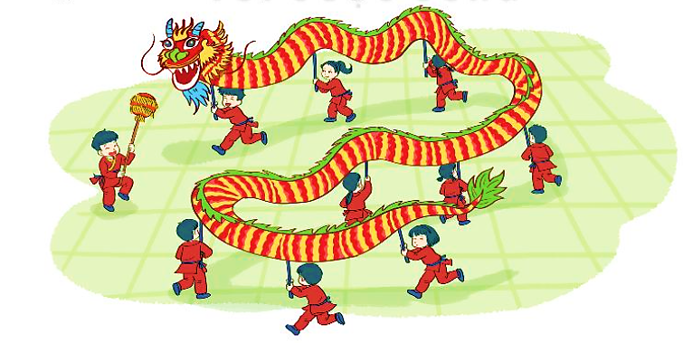
Mỗi đợt thi múa rồng có 2 đội tham gia. Hỏi 4 đợt thi múa rồng như vậy có bao nhiêu đội tham gia?
4
Bài giải
4 đợt thi múa rồng như vậy có số đội tham gia là:
2 x 4 = 8 (đội)
Đáp số: 8 đội

